Slide 1

Rokering i balance
Sådan bruger I programmet

Slide 2
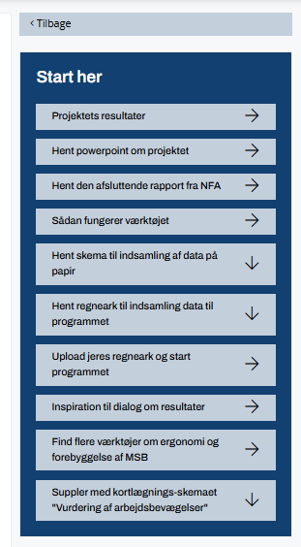
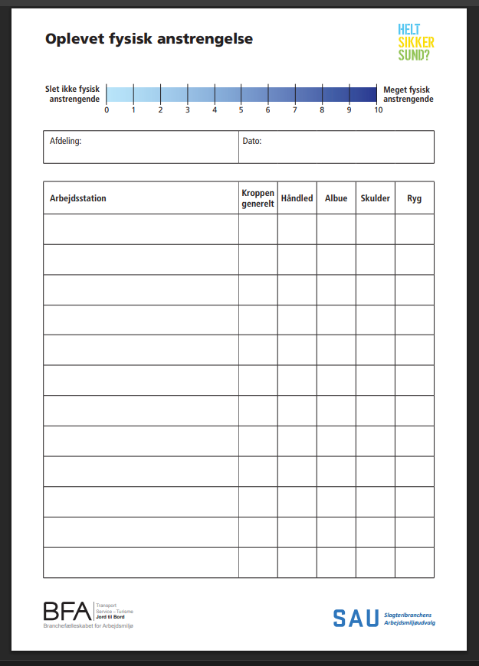
Indhøstning af data 1
I kan vælge at gøre det
med et printet skema,
som I udfylder i hånden:
Hent skemaet og print
det ud.
Alternativt kan I taste
tallene direkte ind
- gå til slide 4.

Slide 3
Indhøstning af data 2
Noter den oplevede belastning på alle de arbejdsstationer medarbejderen står ved
I skal notere for
  Kroppen generelt
  Håndled
  Albue
  Skulder
  Ryg
Skalaen er hel-tal mellem 0 og 10

Slide 4
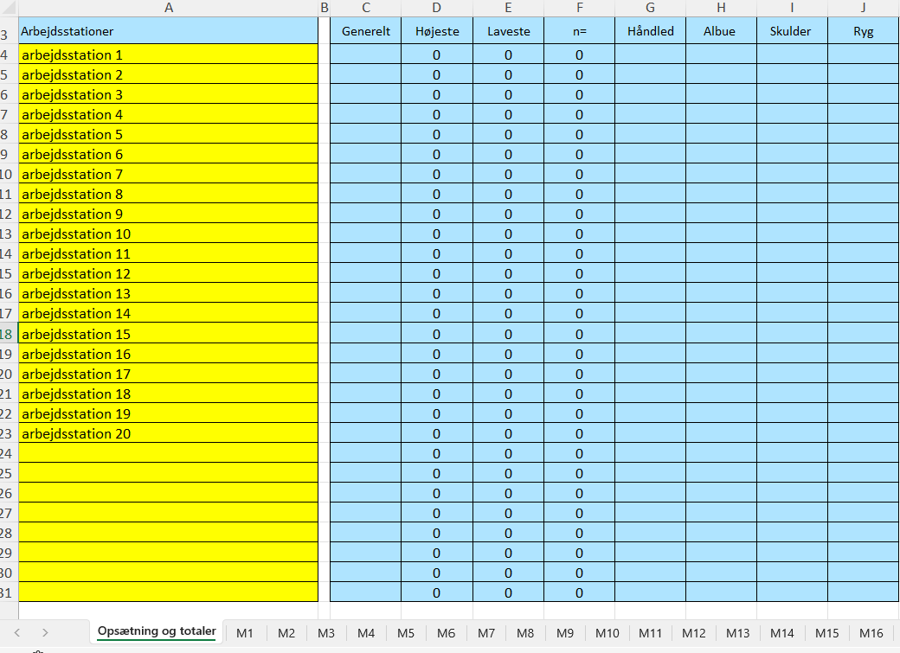
Indhøstning af data 3
Hent et regneark til
indtastning af de data,
der skal bruges i
programmet

Slide 5
Indhøstning af data 4
Regnearket består af en forside på første fane
Herefter 16 faner til indtastning af indsamlede data
Hver fane er en medarbejder
Start med at navngive arbejdsstationerne i det gule område
Det er kun de gule felter, der skal udfyldes

Slide 6
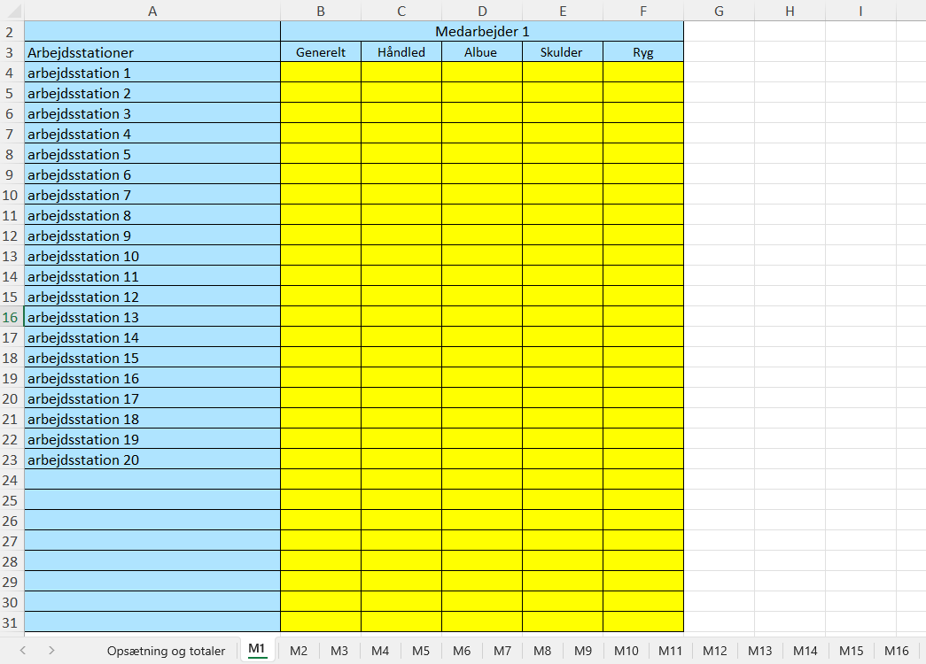
Indhøstning af data 5
Udfyld nu værdierne for belastningen i de gule områder ud for de forskellige arbejdsstationer
De indtastede data opsummeres automatisk på første fane
Gør dette for medarbejder M1, M2 og så fremdeles
Det er kun de gule felter, der skal udfyldes

Slide 7
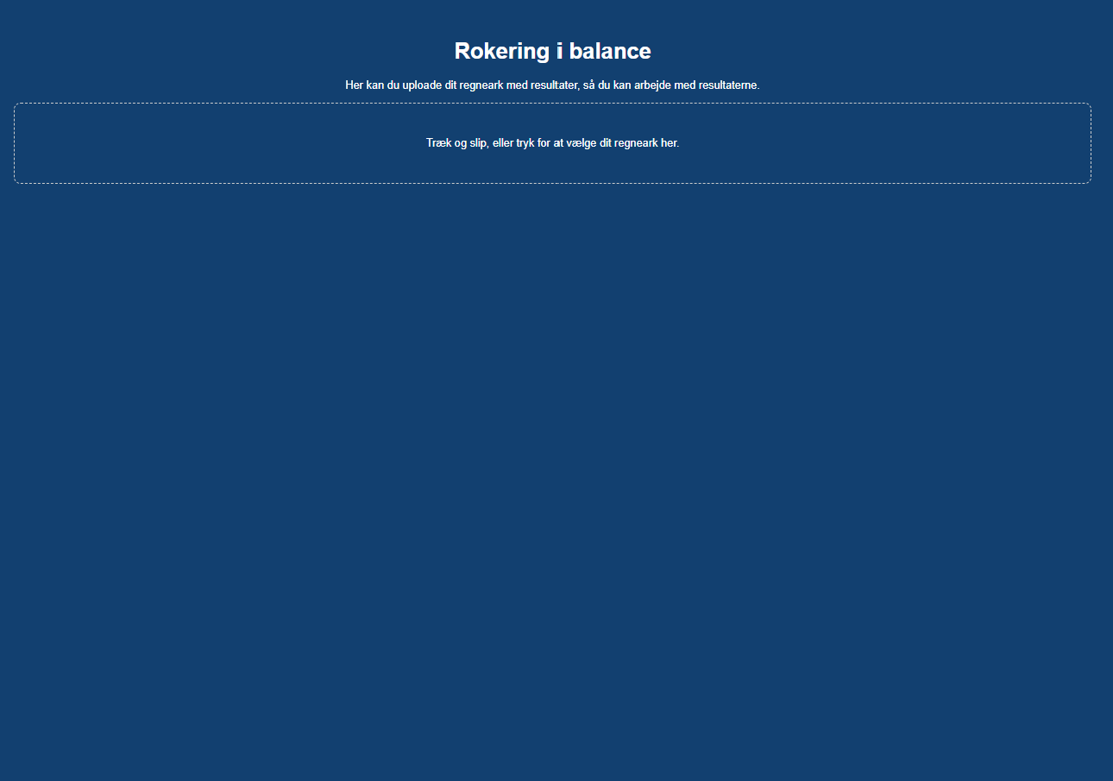
Start programmet
Når I har tastet alle data
ind, kan I starte
programmet ved at
uploade det færdige
regneark

Slide 8
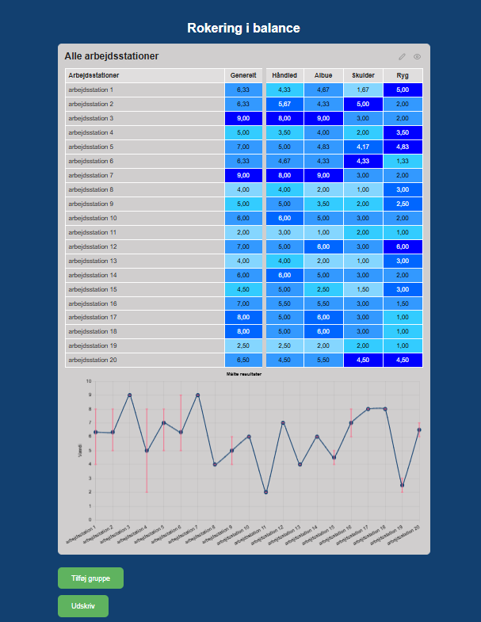

Slide 9
Oversigt over arbejdsstationer
Programmet viser en oversigt over arbejdsstationerne og de tilhørende data for belastning.
Rækkernes farve går fra lys blå til mørk blå dvs. lille belastning til stor belastning.
Det er data fra ”Generelt” for alle arbejdsstationer, som sammen-lignes og farvelægges efter.
På den måde kan man hurtigt aflæse, hvilke arbejdsstationer, der belaster mest

Slide 10
Grafer
Under oversigten vises en graf, tegnet ud fra de samme data inkl. højeste og laveste værdier, samt antal besvarelser (n=)

Slide 11
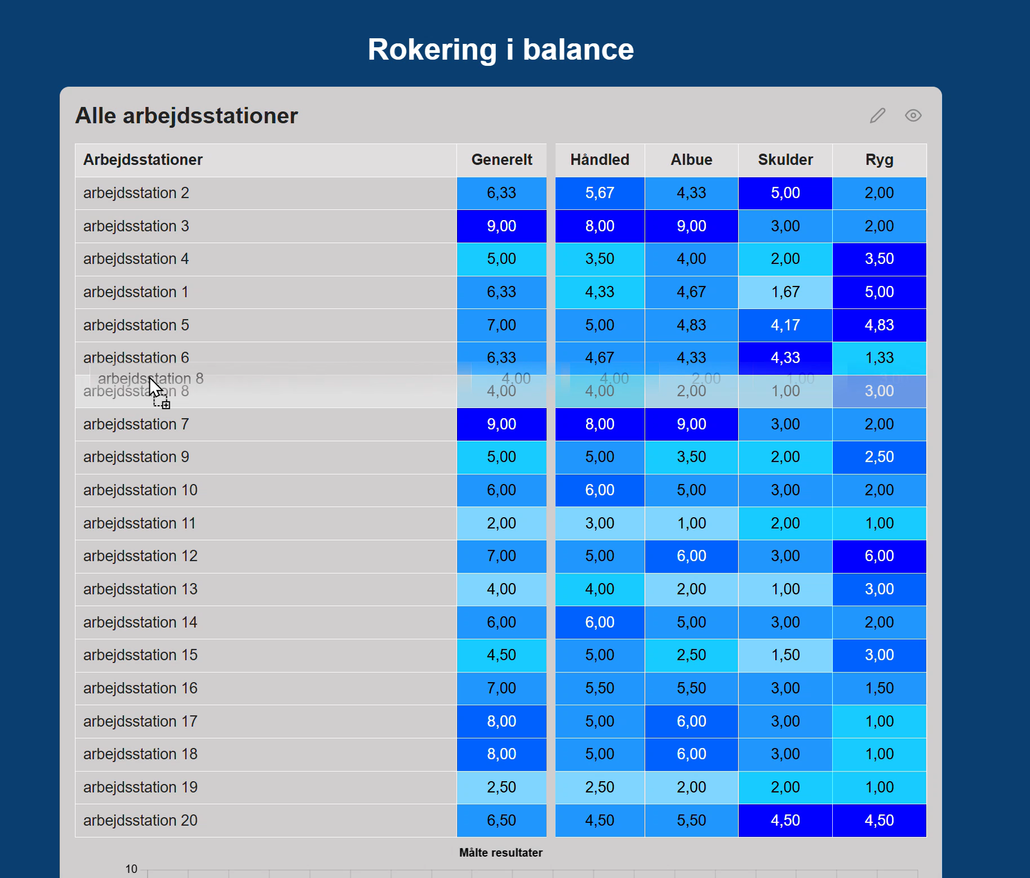
Sådan rokerer I arbejdsstationerne
I kan ændre rækkefølgen af arbejdsstationerne ved at tage fat i en række og flytte den med musen
Start filmen for at se hvordan
På måde kan I få ideer til, hvordan arbejdet kan tilrettelægges med mindst mulig samlet belastning

Slide 12
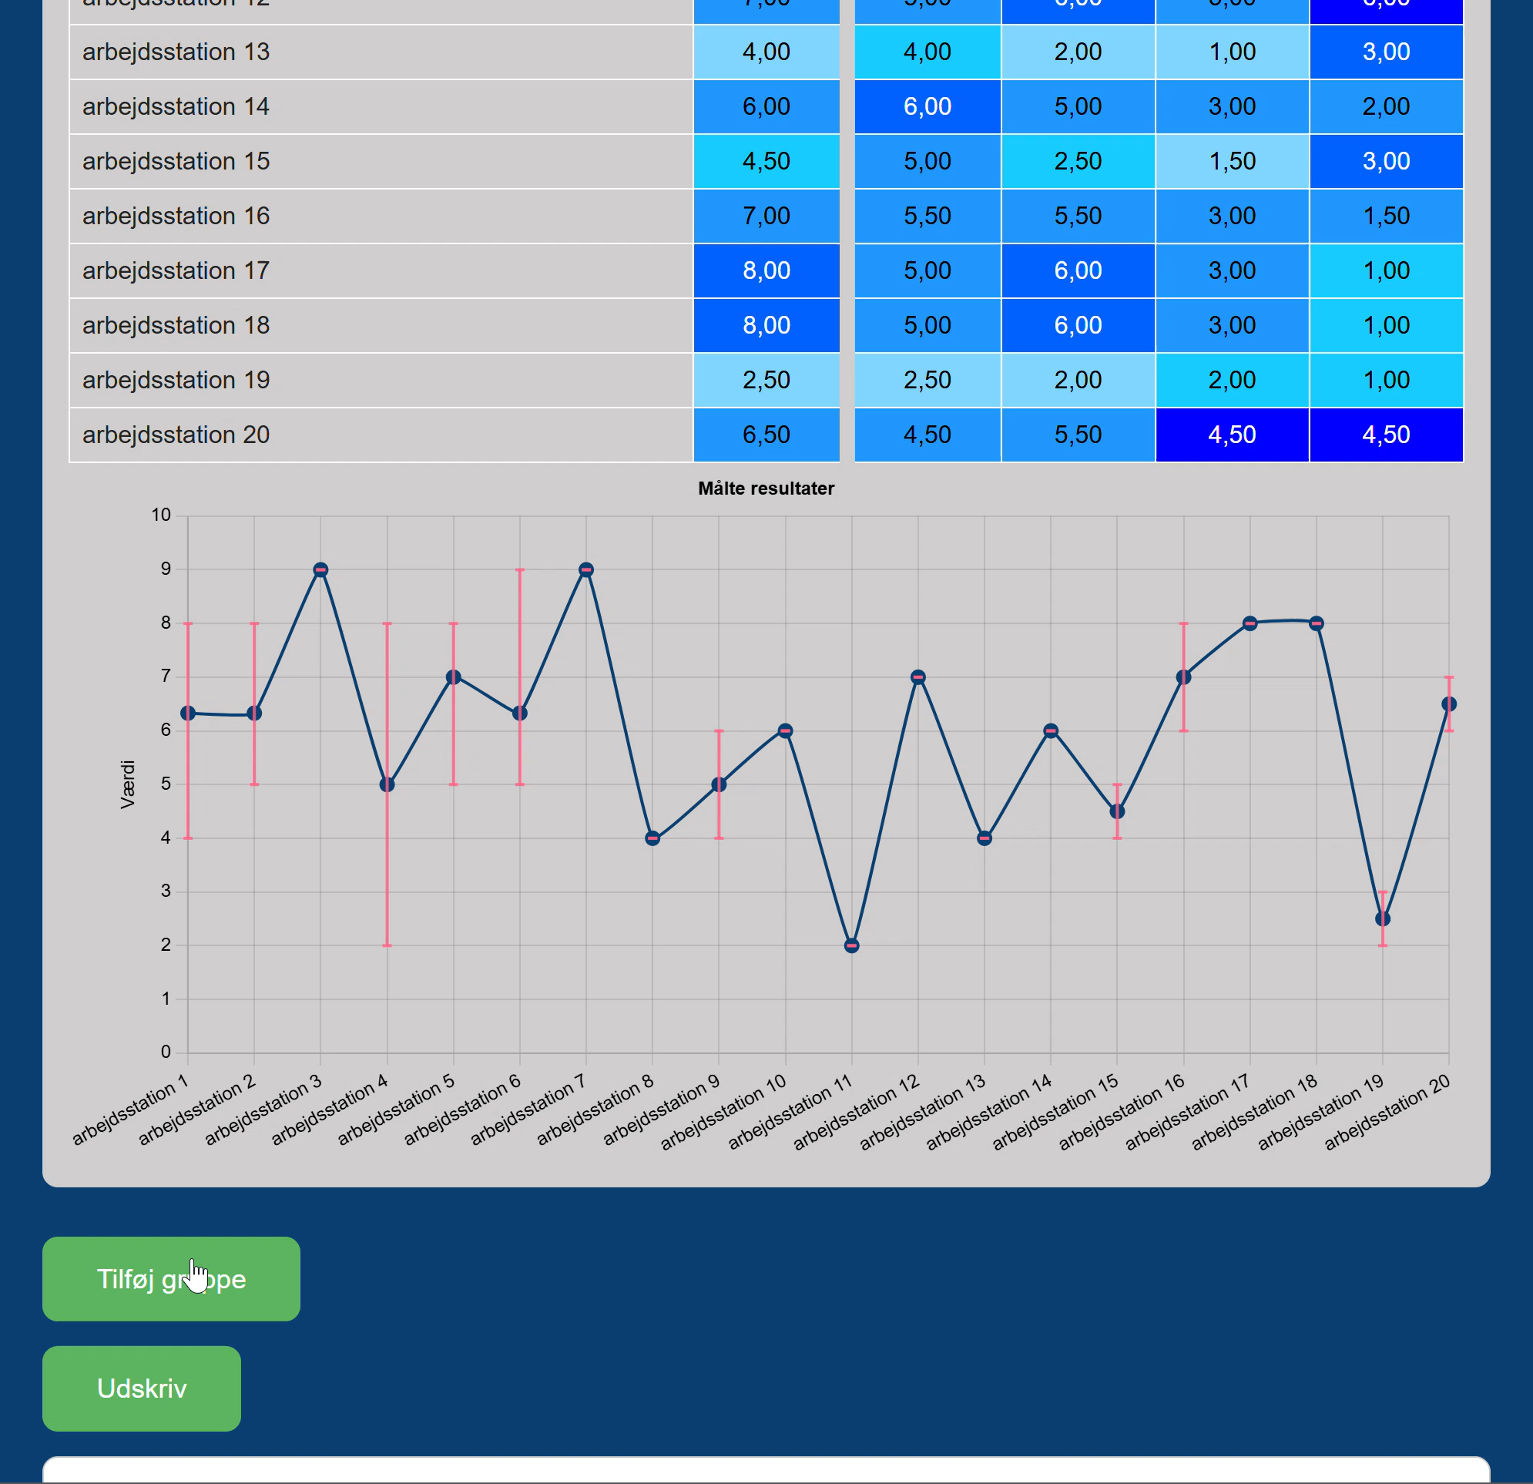
Sådan bruger I grupper
Arbejdsstationerne kan også samles i forskellige grupper
Start filmen for at se hvordan
På måde kan I få et bedre overblik til det videre arbejde

Slide 13
Sådan gemmer I jeres arbejde
Nederst i værktøjet kan I printe et papir eller en PDF fil, som I kan gemme til senere opfølgning f.eks.

